Slide 1
Les bases des soins d'avortement

Slide 2
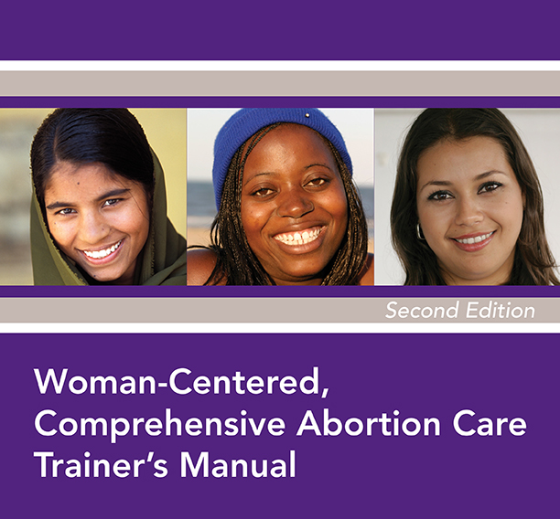
Notes:
Le contenu de cette présentation est essentiellement basé sur le programme de formation d'Ipas sur les soins complets d'avortement axés sur la femme. (La couverture du manuel du formateur apparaît partiellement sur cette diapositive.)

Slide 3
4 MODULES
Aperçu et principes directeurs
Méthodes d'évacuation utérine
Services contraceptifs
Instruments d'AMIU Ipas

Slide 4
MODULE 1 : Aperçu et principes directeurs

Slide 5
Arguments pour prévenir l'avortement non sécurisé
Santé publique
L'avortement non sécurisé est l'une des principales causes de mortalité maternelle dans les pays en voie de développement
Les décès et les handicaps qui en découlent sont tout à fait évitables
Droits de la personne
La criminalisation de l'avortement et la part importante d'avortements non sécurisés constituent une violation du droit des femmes à la santé.
En outre, c'est une violation du droit des femmes à :
la vie
l'égalité et la non-discrimination
disposer de soi-même et déterminer le nombre et l’espacement de ses enfants
Notes:
Il existe des arguments reconnus en faveur de la prévention de l'avortement non sécurisé qui sont d'ordre de santé publique et qui concernent les droits de la personne.
Les deux sont importants, mais certains publics peuvent être plus réceptifs à certains arguments plutôt que d'autres. Il est important de connaître les deux.
Les arguments d'ordre de santé publique sont clairs : la morbidité et la mortalité conséquentes dues à l'avortement non sécurisé sont entièrement évitables par l'accès à l'avortement sécurisé et la contraception, et évidemment par la prestation de soins après avortement pour traiter les complications de l'avortement non sécurisé quand cela est nécessaire, peu importe ce que disent les lois sur l'avortement.
Les droits internationaux de la personne indiquent que la criminalisation de l'avortement et des taux élevés d'avortement non sécurisé constituent une violation du droit des femmes à la santé.
Les comités des Nations Unies ont également relié l'avortement au droit à la vie, à l'égalité et la non-discrimination, et à disposer de soi-même et déterminer le nombre et l’espacement de ses enfants.

Slide 6
L'avortement est une procédure médicale sécurisée
« Lorsqu'il est effectué par des prestataires compétents avec les techniques médicales et les médicaments adaptés et dans des conditions d'hygiène satisfaisantes, l'avortement provoqué est une procédure médicale très sûre. »
- Organisation mondiale de la Santé
Notes:
L'Organisation mondiale de la Santé dit : [lire ce qui est sur la diapo]

Slide 7
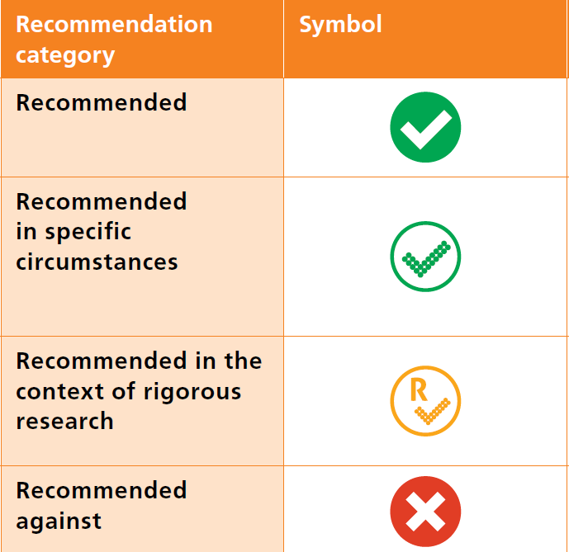
Soutien accru au partage des tâches dans les soins d'avortement
Notes:
L'Organisation mondiale de la Santé (OMS) a publié en 2015 ce très bon guide sur le partage des tâches dans les soins d'avortement sécurisé et la contraception après avortement.
Il offre un soutien basé sur des données probantes pour différentes catégories de travailleurs de la santé et pour les femmes elles-mêmes effectuant différents aspects des soins d'avortement.
Lorsque vous consulterez le document, vous verrez que les soins d'avortement sécurisé du premier trimestre par aspiration manuelle intra-utérine (AMIU) et par avortement médicamenteux sont « recommandés » pour les infirmiers, les sages-femmes, ainsi que d'autres assistants médicaux de niveau supérieur tels que les agents médicaux, les auxiliaires médicaux et les infirmiers spécialisés.
[INDIQUEZ CE QUE LES SYMBOLES SIGNIFIENT SUR LE DIAGRAMME DE LA DIAPOSITIVE]
Ce guide sur le partage des tâches est recommandé. Les avantages de l'application de cette option sont supérieurs aux effets néfastes potentiels. Cette option peut être appliquée, y compris à grande échelle.

Slide 8
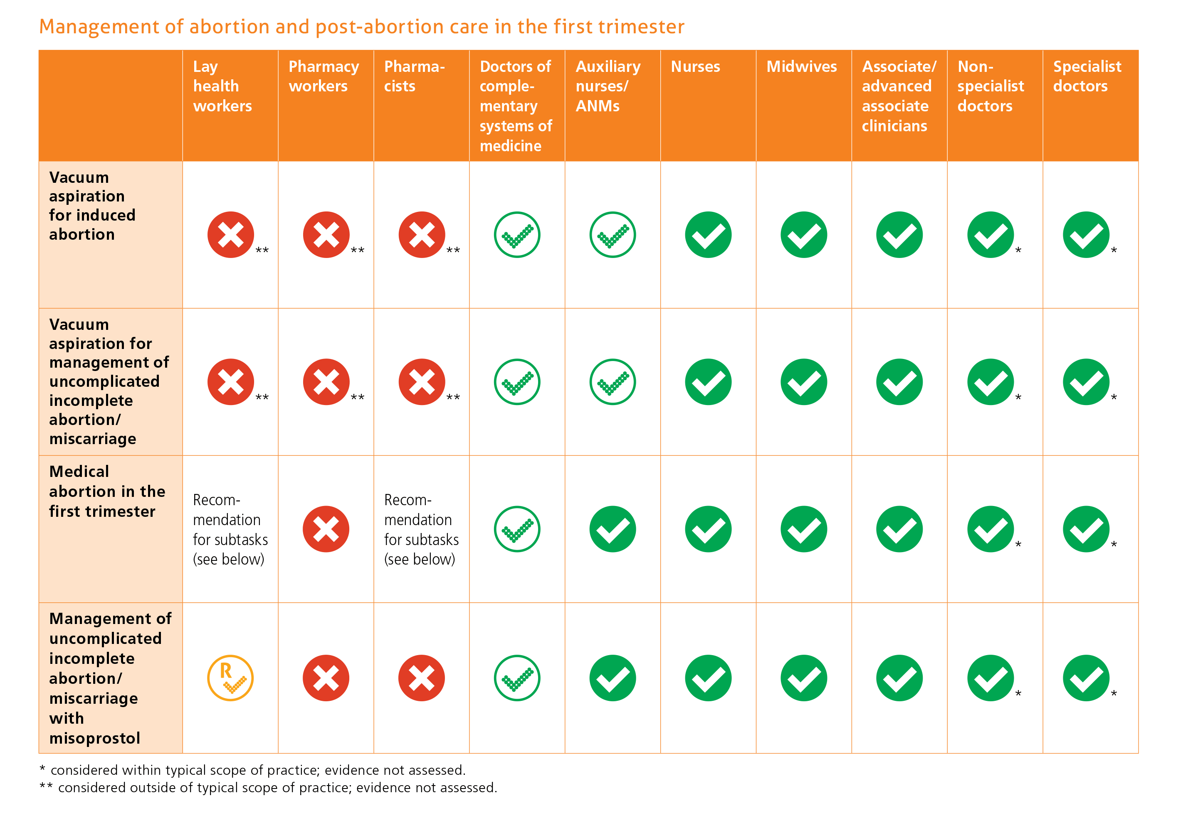
Notes:
Discutez des différentes catégories de personnel pour lesquels les soins d'avortement sont recommandés par l'OMS.

Slide 9
Soins complets d'avortement axés sur la femme
Tiennent compte des besoins en matière de santé physique et émotionnelle des femmes et de leur situation individuelle, ainsi que de leur capacité à accéder à des soins
Comprennent :
L'avortement provoqué
Le traitement de l'avortement incomplet, non sécurisé ou de la grossesse arrêtée
Un counseling plein d'empathie
Des services contraceptifs
Des services de santé sexuelle et reproductive connexes sur place ou par une orientation vers un établissement adéquat
Partenariats avec des prestataires de services au sein de la communauté
Notes:
Voici la définition des soins complets d'avortement (parfois appelés SCA).
[Lisez et expliquez le texte sur la diapositive au besoin.]

Slide 10
Soins après avortement
Les soins après avortement font partie des soins complets d'avortement axés sur la femme
Soins après avortement = une série d'interventions médicales et connexes pour prendre en charge les complications de l'avortement spontané et provoqué, sécurisé ou non
Les soins après avortement répondent aussi aux besoins liés en matière de santé des femmes
Notes:
Voici la définition des soins après avortement, parfois appelés SAA.
[Lisez et expliquez le texte sur la diapositive au besoin.]

Slide 11
MODULE 2 : Méthodes d'évacuation utérine

Slide 12
Méthodes d'évacuation utérine
L'évacuation utérine consiste à retirer le contenu de l'utérus
Méthodes recommandées jusqu'à 13 semaines de gestation :
Aspiration intra-utérine
Méthodes médicamenteuses (avortement par prise de comprimé)
Les deux méthodes peuvent être utilisées pour l'avortement provoqué et les soins après avortement
Notes:
[Passer en revue le contenu de la diapositive]

Slide 13
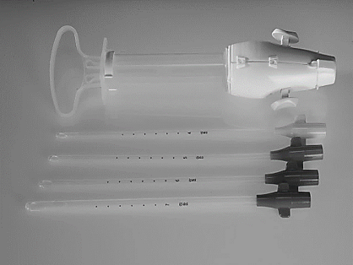
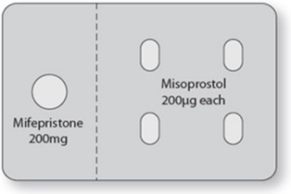
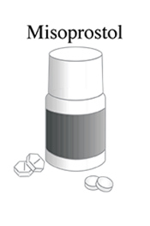
Méthodes d'évacuation utérine = Procédures sûres et efficaces
L'OMS recommande les deux méthodes
Nécessite une technologie adaptée
Peut être réalisé par de nombreuses catégories de personnel médical
Aspiration manuelle intra-utérine (AMIU) = facile à utiliser, à nettoyer et à traiter ; pas d'électricité nécessaire
Misoprostol = parfois moins cher ; souvent disponible pour différentes indications
Efficace à 97-99.5%
Efficace à 95-98%
Efficace à 83-87%
Notes:
Aujourd'hui, nous avons de très bonnes technologies qui sont à la fois abordables financièrement, efficaces, sures et dont le caractère sûr et efficace a été démontré à de nombreuses reprises dans un contexte de revenus faibles dans des établissements de soins primaires.
L'OMS recommande l'aspiration manuelle intra-utérine (AMIU) et l'avortement médicamenteux avec mifépristone + misoprostol comme principales méthodes au cours du premier trimestre.
Quand la mifépristone n'est pas disponible, le misoprostol peut également être utilisé seul.
[INDIQUEZ L'EFFICACITÉ DES MÉTHODES LISTÉES SUR LA DIAPOSITIVE]
Toutes ces méthodes sont adaptées à un contexte de crise pour les raisons exposées ici.
L'AMIU et l'avortement médicamenteux ne sont pas des procédures compliquées. Ces méthodes ne nécessitent pas d'eau courante, d'électricité ni d'équipement sophistiqué. Elles peuvent être effectuées par de nombreuses catégories de personnel, telles que les infirmiers, les sages-femmes et les agents cliniques, sans différence d'efficacité ni de taux de complication comparé aux médecins.
L'AMIU et l'avortement médicamenteux peuvent être effectués dans un centre de santé, dans n'importe quel établissement qui fournit des soins d'urgence obstétricale et néonatals de base ou des services similaires, et bien évidemment dans les hôpitaux.
L'AMIU et le misoprostol sont actuellement disponibles dans le kit de santé reproductive indiqué pour la prise en charge de la fausse-couche et des complications de l’avortement.
La mifépristone sera bientôt disponible à la commande comme produit supplémentaire au kit de SR du FNUAP, quand elle est approuvée dans le pays.

Slide 14
Méthode obsolète : curetage
« La dilatation et le curetage (D&C) est une méthode chirurgicale obsolète et doit être remplacée par l'aspiration intra-utérine et/ou les méthodes médicamenteuses. »
Organisation mondiale de la Santé
La Fédération internationale de gynécologie et d'obstétrique (FIGO) préfère l'aspiration intra-utérine et les méthodes médicamenteuses au curetage
Les systèmes de santé doivent remplacer le curetage par l'aspiration intra-utérine et les méthodes médicamenteuses
Le curetage présente plus de perte de sang, de douleurs et demande plus de temps que l'aspiration intra-utérine
Notes:
[Passez en revue le contenu de la diapositive]

Slide 15
Facteurs pour choisir la méthode d'évacuation intra-utérine
Compétences du personnel
Disponibilité de l’équipment, des fournitures et des médicaments
Situation médicale de la personne
Préférences de la personne
Choix de méthode contraceptive de la personne
Notes:
Expliquez que la méthode d'évacuation utérine utilisée est déterminée par la disponibilité de l'aspiration intra-utérine ou des méthodes médicamenteuses, la recevabilité médicale de la femme pour la méthode en fonction de son état médical, et ses préférences, notamment son choix de méthode contraceptive.
Le type de méthode contraceptive que la femme préfère peut déterminer le type de méthode. Par exemple, si elle souhaite un DIU, elle aura besoin d'une AMIU si elle souhaite se faire poser le dispositif le jour même. Si elle choisit un avortement médicamenteux, elle devra revenir une semaine plus tard ou une fois qu'elle n'est plus enceinte pour se faire poser un DIU.
[PASSEZ EN REVUE ET DISCUTEZ DE LA DIAPOSITIVE AU BESOIN]

Slide 16
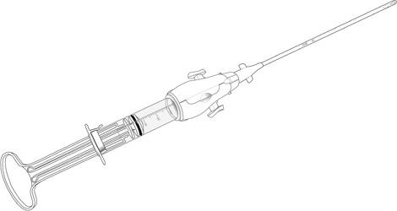
Ipas MVA Plus® avec canules Ipas EasyGrip®
Notes:
L'aspirateur manuel intra-utérin (AMIU) retire le contenu de l'utérus avec une canule attachée à un dispositif tenu à la main qui crée le vide manuellement. Cette source d'aspiration est portable et ne nécessite pas de raccordement électrique.

Slide 17
Aspiration intra-utérine
Deux types : aspiration manuelle intra-utérine (AMIU) et aspiration électrique intra-utérine (AEIU)
A le taux le plus faible de complication, en particulier au premier trimestre
La plupart des études indiquent une réussite dans 98 à 100% des cas pour l'avortement incomplet
Moins coûteux, si réalisé en ambulatoire sous anesthésie locale
Notes:
[Passez en revue le contenu de la diapositive]

Slide 18
Ce qui rend l'aspiration intra-utérine acceptable
Les femmes trouvent que l'aspiration intra-utérine est acceptable pour les raisons suivantes :
Elles restent éveillées au cours de la procédure
Elles n'ont pas à passer la nuit à la clinique si la procédure est réalisée en ambulatoire
L'AMIU ne fait pas beaucoup de bruit

Slide 19
Avantages de l'AMIU en contexte de crise
Adapté pour un usage dans des établissements de soins primaires
Technologie adaptée aux contextes de faibles ressources et de crise
Facilité d'utilisation, de nettoyage et de traitement
Ne nécessite pas d'électricité
Les prestataires de niveau intermédiaire peuvent réaliser l'AMIU sans différence dans les taux de complications par rapport aux médecins
Notes:
[Passez en revue le contenu de la diapositive]

Slide 20
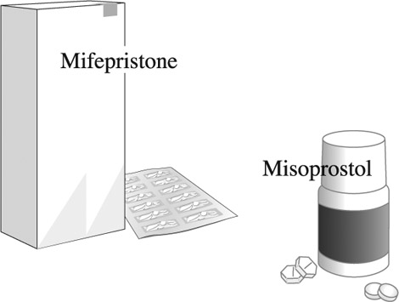
Méthodes médicamenteuses (avortement par prise de comprimé)
Notes:
Il y a deux médicaments impliqués dans l'avortement médicamenteux : la mifépristone et le misoprostol. Utiliser ces deux médicaments combinés est plus efficace et constitue la méthode recommandée quand les deux sont disponibles. Cependant, le misoprostol peut être utilisé seul quand la mifépristone n'est pas disponible.

Slide 21
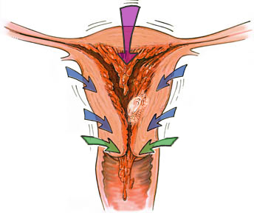
Avortement médicamenteux : mécanisme d'action
Bloc progestérone
Nécrose déciduale
Contractions
utérines
rythmiques
Maturation
cervicale
Décollement
Expulsion
Avortement
National Abortion Federation, 2005
© Lisa Peñalver, penart1@alaska.com
La mifépristone bloque l'activité de la progestérone dans l'utérus, ce qui provoque le décollement du produit de la grossesse. La mifépristone augmente également la sensibilité utérine au misoprostol et assouplit le col de l'utérus.
Le misoprostol, une prostaglandine de synthèse, stimule les contractions utérines et provoque l'évacuation utérine.
Notes:
Des médicaments comme la mifépristone et le misoprostol assouplissent le col et stimulent les contractions utérines, ce qui provoque l'expulsion du contenu de l'utérus. De plus, la mifépristone bloque l'activité de la progestérone dans l'utérus, entraînant le décollement du produit de la conception.
[Passez en revue le contenu de la diapositive davantage au besoin]

Slide 22
Méthodes médicamenteuses pour l'avortement provoqué jusqu'à 13 semaines
 | Mifépristone + Misoprostol | Misoprostol seul
Taux d'efficacité | >95% | 85%
Taux de poursuite de la grossesse | <2% | 3-10%
Taux de complication | <1-3% | 1-4%
Notes:
L'avortement médicamenteux, avec un protocole combiné de mifépristone et misoprostol ou de misoprostol seul, est efficace et sécurisé. Les taux indiqués ici concernent l'utilisation de méthodes médicamenteuses jusqu’à 13 semaines de gestation. Bien que ces médicaments puissent être utilisés après 13 semaines de gestation, nous n'abordons dans cette formation que l'utilisation jusqu'à 13 semaines. Parce que le protocole combiné a un taux de réussite plus élevé et des taux de complications et de poursuite de la grossesse très faibles, c'est le protocole recommandé pour l'avortement médicamenteux. Cependant, quand la mifépristone n'est pas disponible, le misoprostol seul peut être utilisé en toute sécurité.
Quelle que soit la méthode utilisée pour l'avortement médicamenteux, certaines femmes qui utilisent les méthodes médicamenteuses ont besoin d'une évacuation intra-utérine à l'aide d'une aspiration, soit à cause de l'échec de la méthode, ou bien en raison d'un avortement incomplet. Lorsqu'une méthode médicamenteuse est utilisée pour l'évacuation utérine, l'aspiration intra-utérine doit être disponible, sur le site ou par orientation vers un autre site.

Slide 23
Misoprostol pour les soins après avortement
Le misoprostol peut être utilisé pour traiter l'avortement incomplet et la grossesse arrêtée
Efficacité :
Avortement incomplet : 91-99%
Grossesse arrêtée : 76-93%
Notes:
Le misoprostol peut être utilisé pour traiter un avortement incomplet sans complication ou une grossesse arrêtée. Les taux d'efficacité indiqués ici concernent une taille utérine inférieure à 13 semaines de gestation. Bien que le misoprostol puisse être utilisé pour une taille utérine supérieure à 13 semaines, nous n'abordons que les tailles jusqu'à 13 semaines au cours de cette formation. Toutes les femmes qui nécessitent des soins après avortement ne répondront pas forcément aux critères du misoprostol pour l'évacuation utérine et, dans certains cas, la prise en charge médicamenteuse va échouer. Lorsque le misoprostol est utilisé pour les soins après avortement, il est nécessaire que l'aspiration intra-utérine soit disponible sur le site ou par orientation vers un autre site.

Slide 24
Considération de prix des méthodes médicamenteuses
Le coût dépend du régime utilisé et de la nécessité d'une nouvelle évacuation
Le misoprostol seul n'est généralement pas très cher
La mifépristone n'est pas disponible dans tous les contextes et peut être chère

Slide 25
Ce qui rend les méthodes médicamenteuses acceptables
Les femmes trouvent que l'avortement médicamenteux est acceptable pour les raisons suivantes :
Les médicaments peuvent souvent être pris et le processus d'avortement effectué chez soi ou dans un autre lieu choisi
Certaines femmes ont le sentiment que c'est une méthode plus naturelle et qui respecte mieux leur intimité que d'autres
Certaines femmes préfèrent une option non chirurgicale
Des études indiquent un niveau élevé de satisfaction des femmes et des prestataires pour les méthodes médicamenteuses dans différents contextes, y compris quand les ressources sont limitées
Notes:
[Passez en revue le contenu de la diapositive]

Slide 26
Avantages du misoprostol en contexte de crise
Peut être effectué en consultation externe et au sein des communautés
Peut être effectué par un prestataire intermédiaire de manière aussi sécurisée et efficace que par un médecin
Élargit l'accès à l'évacuation utérine quand aucun prestataire n'est formé à l'aspiration intra-utérine
Simple à administrer, ne nécessite pas d'équipement, d'établissement ni de personnel spécialisés
Peu cher et largement disponible
Stable à température ambiante
Notes:
[Passez en revue le contenu de la diapositive]

Slide 27
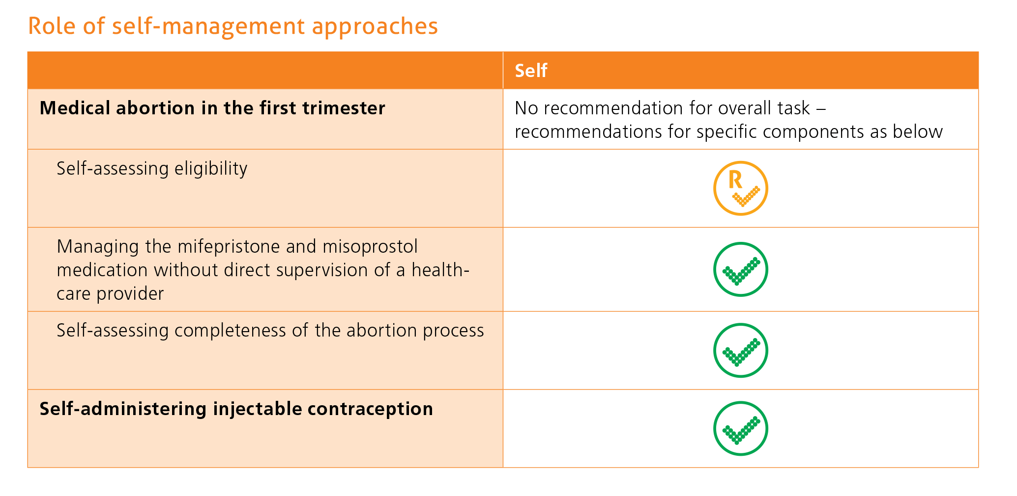
Et le rôle des femmes ?
Notes:
Les consignes de l'OMS dont nous avons discuté précédemment (Rôles des agents de santé dans la dispensation des soins liés à l’avortement sécurisé et de la contraception post-avortement) indiquent que « Les femmes ont aussi un rôle à jouer dans la prise en charge de leur santé et ceci constitue une composante supplémentaire importante du partage des tâches au sein des systèmes de santé. »
Le diagramme sur cette diapositive issu de ces consignes offre des recommandations quant au rôle des femmes dans l'auto-évaluation et l'auto-prise en charge de l'avortement médicamenteux et de la contraception « dans des contextes où la femme a accès à des informations adaptées et à des services de santé, si elle en a besoin ou souhaite en bénéficier à n’importe quel stade du processus. »
RAPPEL : La croix jaune signifie « recommandé dans le contexte de recherches rigoureuses » et la croix en pointillés verts signifie « recommandé dans des cas spécifiques ».
Il existe de plus en plus de données qui soutiennent l'auto-évaluation et l'auto-prise en charge de l'avortement médicamenteux par les femmes, bien que davantage de recherches soient toujours nécessaires dans certains domaines.

Slide 28
Fréquence des effets indésirables avec les méthodes d'évacuation utérine
Effets indésirables | Fréquence
Échec de l'avortement au premier trimestre par misoprostol seul (besoin d'une aspiration intra-utérine, quelle que soit la raison) | 15%
Échec de l'avortement au premier trimestre par mifépristone + misoprostol (besoin d'une aspiration intra-utérine, quelle que soit la raison) | 5%
Infection après avortement médicamenteux du premier trimestre | 0,3%
Tout effet indésirable après avortement du premier trimestre par aspiration intra-utérine | <1%
Effet indésirable grave après avortement par aspiration intra-utérine du premier trimestre | <0,1%
Avortement médicamenteux du deuxième trimestre nécessitant une évacuation chirurgicale | 8%
Complications graves après avortement médicamenteux du deuxième trimestre (transfusion, hémorragie, laparotomie) | 1%
Complications graves de la D&E du deuxième trimestre | 2%
Notes:
Des complications se produisent parfois, mais elles sont rares. Ces chiffres proviennent d'une grande quantité d'actes réalisés dans des centres expérimentés, donc les taux de complications peuvent être plus importants dans les centres moins expérimentés ou avec un nombre d'actes moins important.
Le taux d'échec de l'avortement du premier trimestre par avortement médicamenteux au misoprostol seul est autour de 15%. (REMARQUE : l'échec de l'avortement nécessite une aspiration intra-utérine pour n'importe quelle raison, comme la rétention du produit de la conception, l'avortement incomplet, la poursuite de la grossesse ou des saignements.) Le taux de poursuite de la grossesse est d'environ 5%. Pour l'avortement médicamenteux du 1er trimestre par mifépristone et misoprostol utilisant le protocole recommandé, l'échec de l'avortement est d'environ 4 à 5% et le taux de poursuite de la grossesse <1%.
Le taux d'infection après un avortement médicamenteux du premier trimestre est de 0,3%.
Tout effet indésirable après aspiration intra-utérine du 1er trimestre <1% (8,46/1000)
Effet indésirable grave après aspiration intra-utérine du 1er trimestre <0,1% (0,71/1000)
Le taux d'avortement médicamenteux du deuxième trimestre nécessitant une évacuation chirurgicale (pour toute indication, y compris rétention placentaire, saignements, produit de la conception non expulsé) est d'environ 8%.
Le taux de complications graves (transfusion, hémorragie, laparotomie) après un avortement médicamenteux du deuxième trimestre est d'environ 1%.
Le taux de complications graves après une D&E du 2e trimestre est d'environ 2%.

Slide 29
Fréquence de décès liés aux méthodes d'évacuation utérine
Méthode | Fréquence de décès
Avortement du premier trimestre par aspiration intra-utérine | 1/1 000 000 (0,0001%)
Avortement médicamenteux du premier trimestre | 1/100 000 (0,001%)
D&E du deuxième trimestre | 3,3/100 000 (0,0033%)
Notes:
Lorsque vous présentez cette diapositive, notez que la fréquence de décès est TRÈS faible.

Slide 30
Sécurité à long terme
L'avortement provoqué sécurisé NE PROVOQUE PAS :
la stérilité
le cancer du sein
des effets psychologiques graves
Notes:
Lorsque nous parlons avec les femmes du fait que l'évacuation utérine du 1er trimestre est une procédure sécurisée et efficace et que les complications sont très rares, de nombreuses femmes voudront connaître les effets à long terme. Les groupes qui luttent contre l'avortement ont diffusé de nombreuses informations fausses sur ses effets à long terme dans le but de restreindre l'accès des femmes à l'avortement.
Voici les faits : [LISEZ LA DIAPOSITIVE]

Slide 31
Soins après un avortement
Après un avortement par AMIU ou mifépristone + misoprostol sans complication, aucune visite de suivi n'est nécessaire Cependant, les femmes doivent partir avec :
Des informations adéquates sur les complications et les soins après leur avortement
Des informations sur la contraception et une méthode contraceptive, si demandées
La possibilité d'une visite de suivi, si nécessaire ou demandée. Un suivi est néanmoins recommandé pour l'avortement au misoprostol seul en raison de son efficacité moindre.
Notes:
À l'issue d'un avortement sans complication, aucune visite de suivi n’est nécessaire. Cependant, voici d'autres aspects importants des soins après un avortement :
Avant de quitter l'établissement, la personne doit avoir reçu des informations pertinentes à l'oral et par écrit sur les auto-soins après un avortement et comment reconnaître les complications nécessitant un traitement médical. Indiquez à la personne qu'elle peut revenir à l'établissement à tout moment si elle le souhaite ou si elle a un besoin spécifique.
Les femmes doivent recevoir des informations sur la contraception et, pour celles qui le souhaitent, doivent obtenir une méthode de contraception ou une orientation vers un autre praticien avant de quitter l'établissement.
Visite de suivi, si la personne rencontre des complications, si elle a besoin d'être rassurée ou pour d'autres besoins de santé reproductive.
Les prestataires peuvent également discuter de la contraception d’urgence, la fournir le cas échéant, et aborder le sujet des infections sexuellement transmissibles (IST), notamment du SIDA.

Slide 32
MODULE 3 : Services contraceptifs

Slide 33
Retour de la fécondité
Combien de temps après une évacuation utérine l'ovulation peut-elle se produire ?
Notes:
[Demandez aux participants si quelqu'un connait la réponse à la question sur la diapositive.]
RÉPONSE : L'ovulation peut avoir lieu dans les 2 semaines suivant l'avortement par aspiration intra-utérine ou l'avortement incomplet et dès 8 jours suivant un avortement médicamenteux avec mifépristone et misoprostol. Une méthode contraceptive doit être fournie immédiatement aux femmes qui souhaitent éviter une grossesse.
La plupart des femmes qui reçoivent des soins liés à l'avortement se trouvent à un moment critique de leur vie ; elles ont par conséquent besoin de conseils pleins d'empathie au sujet de la contraception.

Slide 34
Modèle de prestation de services préféré
Réaliser le counseling et fournir la méthode dans la même unité ou clinique, si possible
Avoir des méthodes de secours à disposition au cas où la méthode choisie ne serait pas disponible
Demander à différentes catégories de personnel de fournir des services contraceptifs
Notes:
[Passez en revue le contenu de la diapositive]

Slide 35
Quand doit avoir lieu le counseling sur la contraception
Idéalement :
Avant ou juste après la procédure d'évacuation utérine
Sinon :
Lors d'une visite de suivi, si prévue
Notes:
Effectuer le counseling AVANT l'évacuation intra-utérine est le moment recommandé, si cela est possible, en fonction de l'état de la personne.

Slide 36
Messages clés sur la contraception après avortement
Une femme peut tomber à nouveau enceinte presque immédiatement après un avortement
En général, toutes les méthodes contraceptives peuvent être utilisées immédiatement après un avortement
S'assurez que les femmes savent où obtenir des services de contraception, y compris la contraception d’urgence
Notes:
N'oubliez pas, l'ovulation peut avoir lieu dans les 2 semaines suivant une aspiration intra-utérine et dès 8 jours suivant un avortement médicamenteux avec mifépristone et misoprostol.

Slide 37
Si une femme se présente à l'hôpital avec un avortement incomplet, c'est que nous n'avons pas été à la hauteur une première fois pour l'aider à éviter une grossesse non désirée ou au mauvais moment. Si elle repart sans moyens d'empêcher une nouvelle grossesse non désirée, nous ne sommes pas à la hauteur une deuxième fois.
- Cynthia Steele Verme, Postabortion Care Consortium
Notes:
De nombreuses femmes qui bénéficient de services liés à l'avortement ont mis un terme à une grossesse non désirée après l'échec de leur contraception ou une utilisation irrégulière ou incorrecte de leur méthode.
Lors du counseling de contraception avec une femme qui vient de se faire avorter ou traitée pour un avortement incomplet, la première étape est de lui demander si elle souhaite tomber à nouveau enceinte et quand, et si elle souhaite des conseils sur la contraception et une méthode contraceptive.

Slide 38
Choix éclairé
Ceci comprend :
Choisir une méthode volontairement, sans contrainte ni pression
Choisir parmi une large gamme de méthodes
Comprendre les avantages et les risques de chaque méthode
Le consentement éclairé est :
Obtenu avant de fournir la méthode
Particulièrement important pour les méthodes permanentes telles que la stérilisation
Notes:
[Passez en revue le contenu de la diapositive]

Slide 39
Contraception après avortement médicamenteux
Méthode | Quand commencer
Méthodes hormonales : pilules, patch, anneau, injectables et implants | Avec le premier comprimé d'avortement médicamenteux
DIU Stérilisation féminine | Quand il est raisonnable de penser qu'une femme n'est plus enceinte (sous 5 à 7 jours)
Notes:
Les contraceptifs à longue durée d'action réversibles (CLAR) ont un taux de poursuite d'utilisation plus élevé et un taux de grossesse plus faible que les méthodes à court terme.

Slide 40
Contraception après aspiration intra-utérine
Méthode | Quand commencer
Méthodes hormonales : pilule, patch, anneau, injectables et implants | Immédiatement après une procédure sans complication
DIU Stérilisation féminine | Vérifier le produit de la conception et commencez la pose du DIU ou de l'implant sous-cutané
Aspiration intra-utérine avec complications : Infection
DIU et stérilisation adaptée si l'infection est résolue
Notes:
La prise immédiate de la contraception (contraception hormonale et non hormonale et stérilisation masculine et féminine) après un avortement par aspiration avant 13 semaines de gestation est sûre.
Le choix éclairé sur la disponibilité de toute une gamme de méthodes contraceptives et le droit de refuser la contraception ou de se faire retirer une méthode doit être encouragé.
Les méthodes à longue durée d'action (CLAR) ont un taux de poursuite d'utilisation plus élevé et un taux de grossesse plus faible que les méthodes à court terme.
La pose d'un dispositif intra-utérin (DIU) ou la stérilisation féminine peuvent être réalisées immédiatement après un avortement sans complication réussi. Le document de l'OMS de 2015 Critères de recevabilité pour l’adoption et l’utilisation continue de méthodes contraceptives qualifie la stérilisation féminine d'acceptable après un avortement sans complication, sans spécifier de délai.
La stérilisation masculine (vasectomie) est une procédure sécurisée et efficace pouvant être effectuée à tout moment.

Slide 41
MODULE 4 : Instruments d'AMIU Ipas

Slide 42
Aspirateur Ipas MVA Plus® et canules Ipas EasyGrip®
Technologie adaptée et axée sur la femme
Sûr et efficace pour les soins liés à l'avortement
Peut être utilisé dans des installations de santé décentralisées
Notes:
[Passer en revue le contenu de la diapositive]

Slide 43
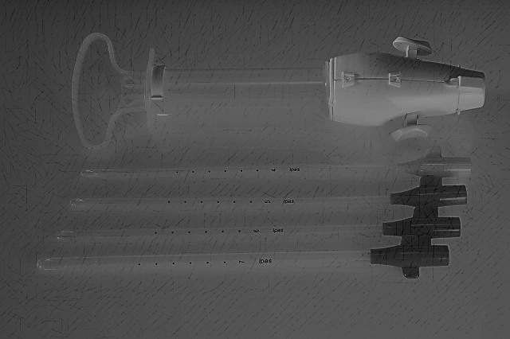
Caractéristiques de l'instrument
Voie de circulation des liquides transparente - les liquides ne peuvent pas se retrouver coincés
Toutes les surfaces sont atteignables pour un nettoyage direct
Résistants à la chaleur pour le nettoyage
« Plastiques lubrifiés » pour prévenir l'adhérence du dispositif
Notes:
La prévention des infections est principalement ce qui a poussé en 2004-2005 à une nouvelle conception de l'AMIU d'Ipas pour intégrer ces aspects :
Voie de circulation des liquides transparente sans crêtes, crevasses, etc. où les liquides pourraient se retrouvent piégés
Toutes les surfaces sont atteignables pour un nettoyage direct
Les plastiques sont résistants à la chaleur pour pouvoir subir le processus de stérilisation à l'eau ou à la vapeur en autoclave.
Les « plastiques lubrifiés » empêchent l'adhérence des liquides ou d’autres produits au dispositif et à ses éléments au cours des procédures médicales.

Slide 44
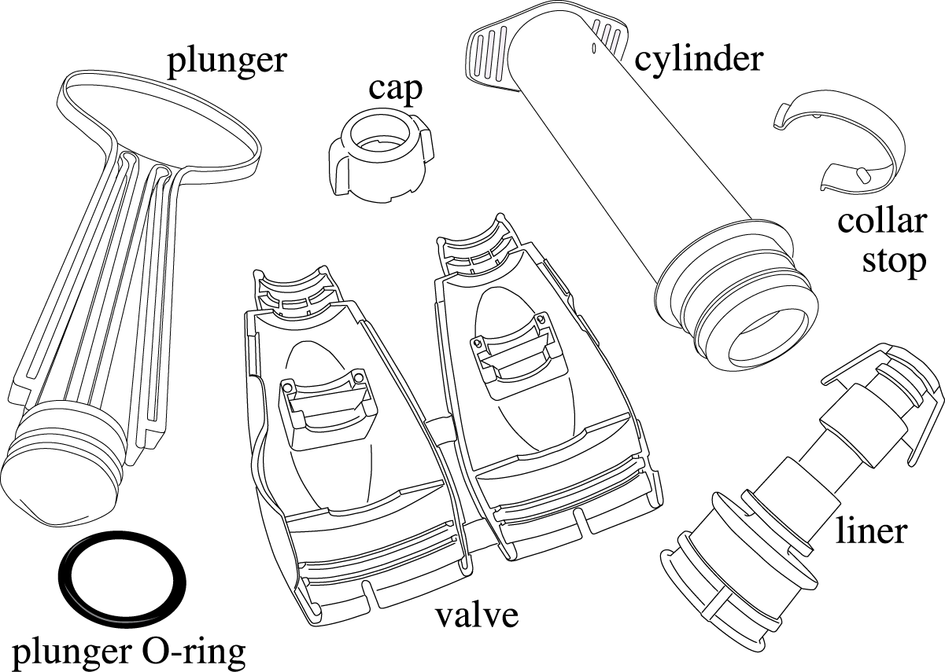
Pièces de l'AMIU démontées
Notes:
Ici, vous pouvez voir un AMIU démonté et tous ses éléments nommés. Tous peuvent être facilement nettoyés et stérilisés ou subir une désinfection de haut niveau.

Slide 45
DES QUESTIONS ?

Slide 46
Merci !

Slide 47
Ressources de consignes techniques
Organisation mondiale de la Santé. (2012). Avortement sécurisé : Directives techniques et stratégiques à l’intention des systèmes de santé (2e ed.). Genève : OMS. http://www.who.int/reproductivehealth/publications/unsafe_abortion/9789241548434/en/
Organisation mondiale de la Santé. (2014). Clinical practice handbook for safe abortion. Genève : OMS. http://www.who.int/reproductivehealth/publications/unsafe_abortion/clinical-practice-safe-abortion/en/
Organisation mondiale de la Santé. (2015). Rôles des agents de santé dans la dispensation des soins liés à l’avortement sécurisé et de la contraception post-avortement. Genève : OMS http://srhr.org/safeabortion/

Slide 48
Ressources de consignes techniques (suite)
Groupe de travail interorganisations (Inter-Agency Working Group, IAWG) sur la santé reproductive en situation de crise. (2018). Inter-agency field manual on reproductive health in humanitarian settings. IAWG. (à paraître) www.iawg.net
Ipas. (2018). Transformation des attitudes face à l'avortement : Trousse à outils de clarification des valeurs destinée aux professionnels de l'humanitaire. Chapel Hill, NC: Ipas. www.ipas.org/humanitarianVCAT
Ipas. (2018). Clinical updates in reproductive health. Castleman, L. & Kapp, N. (Eds.). Chapel Hill, NC: Ipas. (Mis à jour tous les ans) www.ipas.org/clinicalupdates
Ipas. (2013 et 2014). Woman-centered, comprehensive abortion care: Reference & Trainer’s manuals (2e éd.) Turner, K. L. et Huber, A. (Eds.). Chapel Hill, NC: Ipas. http://www.ipas.org/en/News/2015/January/The--go-to--training-curriculum-for-abortion-care--Ipas-s-newly-revised-Woman-Centered--Co.aspx

